Slide 1


电力系统分析与控制-稳态大作业
玄松元 吴晨聪 代泽昊

Slide 2



目录
稳态大作业(1)：经济调度
稳态大作业(2)：机组组合
稳态大作业(3)：随机规划
稳态大作业(4)：鲁棒优化

Slide 3
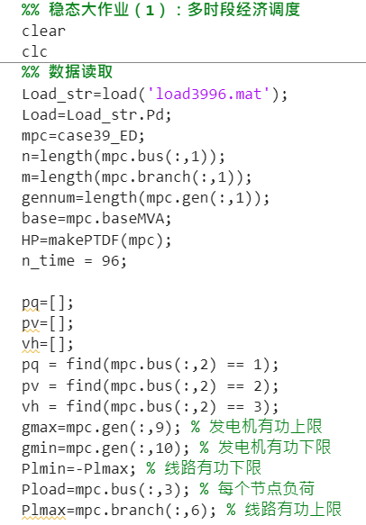
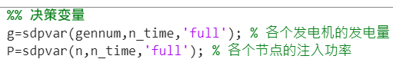
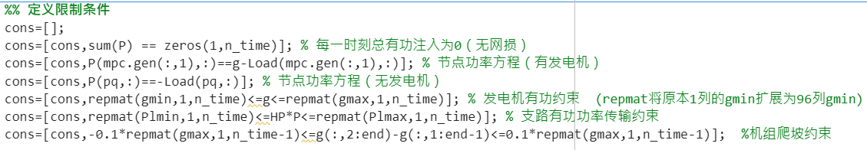
稳态大作业(1)：经济调度
理论建模
计算结果
约束影响
根据所给算例文件及参数，建立多时段经济调度模型并求解，要求结果中给出总运行成本、各机组出力情况、模型求解速度
【数据读取】
【决策变量】
【约束条件】
【目标函数】

Slide 4
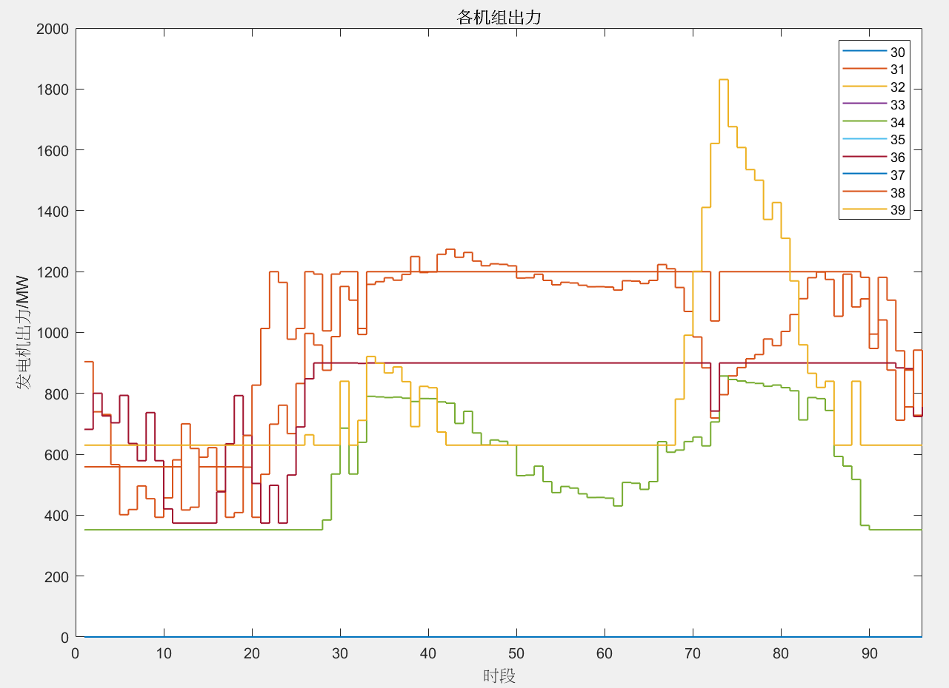
稳态大作业(1)：经济调度
理论建模
理论建模
理论建模
约束影响
计算结果
根据所给算例文件及参数，建立多时段经济调度模型并求解，要求结果中给出总运行成本、各机组出力情况、模型求解速度
最小化系统运行成本为25904$，求解时间为0.12270秒。机组出力如图。

Slide 5
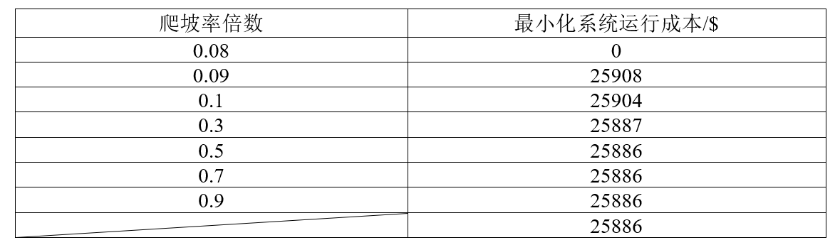
稳态大作业(1)：经济调度
理论建模
约束影响
理论建模
计算结果
爬坡约束影响
探索潮流约束和爬坡约束对运行结果的影响
爬坡约束
如果没有爬坡约束，最优解就是96个独立问题的最优解的叠加。如果有爬坡约束，最优解不会优于没有爬坡约束。
随着爬坡率的增大，最小化系统运行成本越来越小。当爬坡率为0.5倍最大出力时，可以认为已经达到最优解。
减小爬坡约束会朝着偏离最优解的方向发展。但爬坡率不能减小到0，同时爬坡约束不能过小，在0.08倍最大出力时已经不能满足要求了。

Slide 6
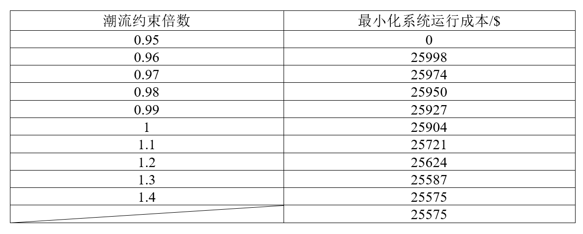
稳态大作业(1)：经济调度
理论建模
约束影响
理论建模
计算结果
爬坡约束影响
探索潮流约束和爬坡约束对运行结果的影响
潮流约束
类似爬坡约束，没有潮流约束的最优解就是96个独立问题的最优解的叠加。
随着潮流约束的增大，机组最优出力在朝着最优解的方向发展。而且当潮流约束增大到1.4倍时，已经可以认为已经达到了最优解。
减小潮流约束会朝着偏离最优解的方向发展。约束值为0肯定不能求解，但潮流约束小到0.95倍时就已经无法满足求解要求。

Slide 7
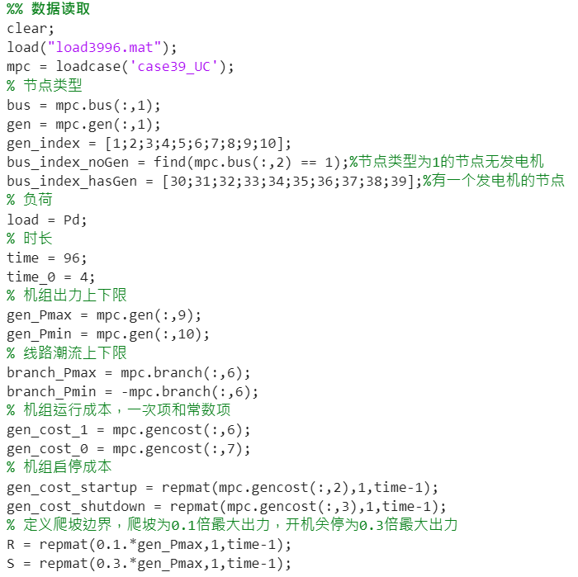
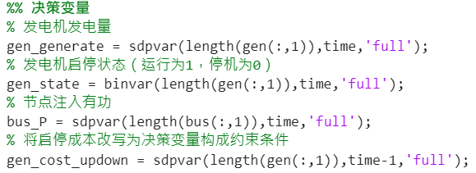
稳态大作业(2)：机组组合
理论建模
计算结果
约束影响
根据所给算例文件及参数，建立多时段机组组合模型求解。要求结果中给出总运行成本、机组启停成本、各机组启停及出力情况、模型求解速度
【数据读取】
【决策变量】

Slide 8
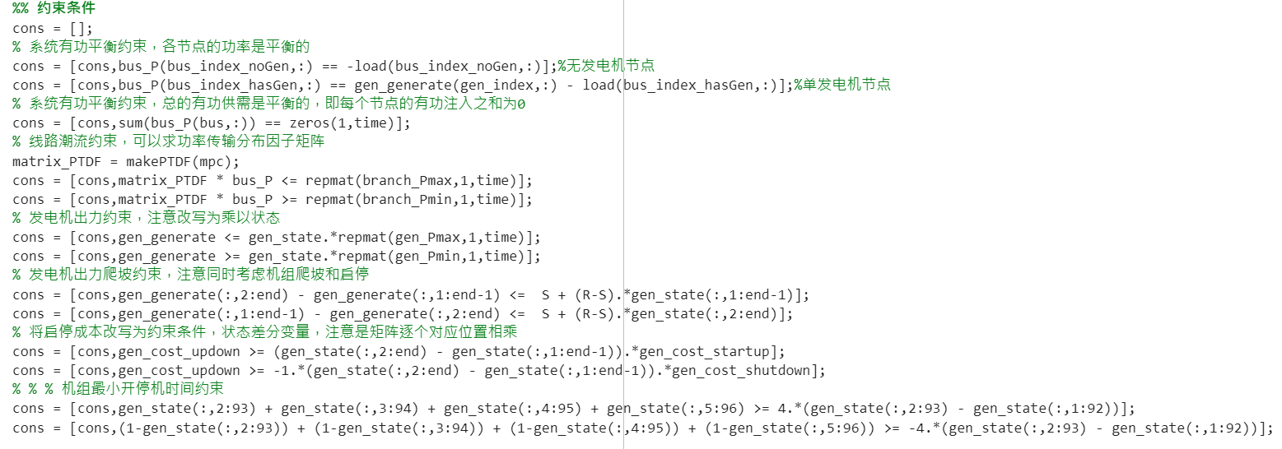
稳态大作业(2)：机组组合
理论建模
计算结果
约束影响
根据所给算例文件及参数，建立多时段机组组合模型求解。要求结果中给出总运行成本、机组启停成本、各机组启停及出力情况、模型求解速度
【约束条件】
【目标函数】

Slide 9
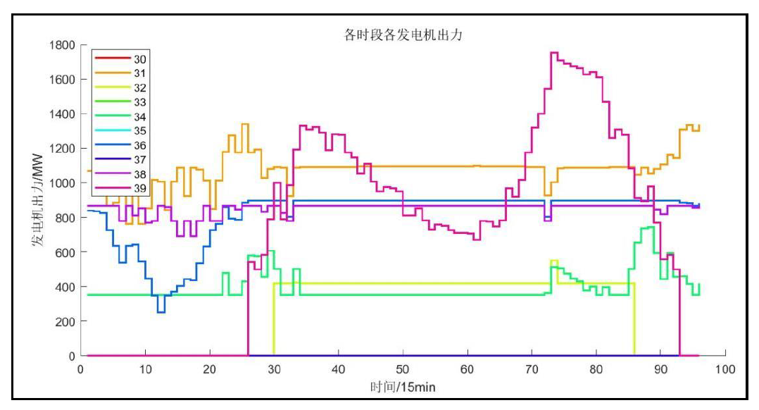
稳态大作业(2)：机组组合
理论建模
理论建模
理论建模
约束影响
计算结果
根据所给算例文件及参数，建立多时段经济调度模型并求解，要求结果中给出总运行成本、各机组出力情况、模型求解速度
最小化系统运行成本为26373.99$，求解时间为17.1073秒。机组出力如图。

Slide 10
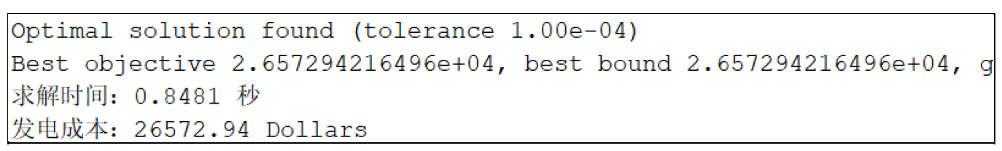
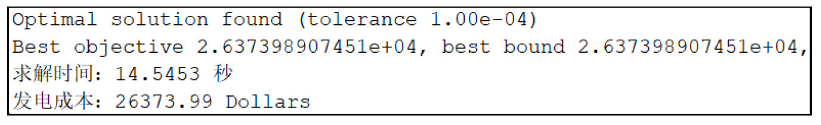
稳态大作业(2)：机组组合
理论建模
约束影响
理论建模
计算结果
爬坡约束影响
探究启停约束对系统运行状态的影响
启停约束
将开机和关停爬坡限度改为0.2倍最大出力，爬坡能力大幅下降，引起成本上升。
将开机和关停爬坡限度改为0.4倍最大出力，爬坡能力增强，成本没法生变化。

Slide 11
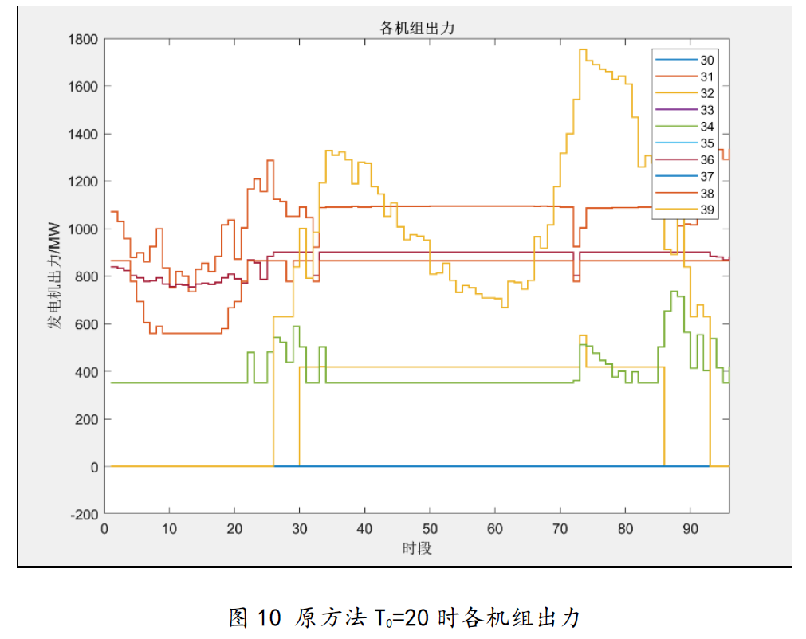
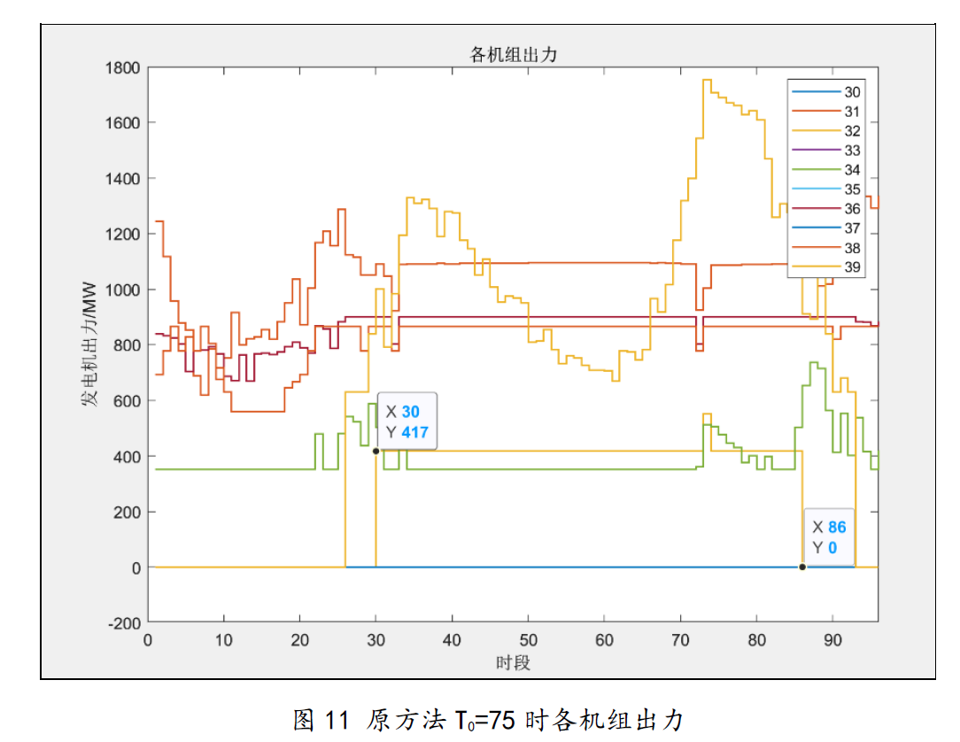
稳态大作业(2)：机组组合
理论建模
约束影响
理论建模
计算结果
爬坡约束影响
探究启停约束对系统运行状态的影响
启停约束
在T=20时的各机组启停时间是符合要求的。但将T升高到75时，发现出现了不符合启停时间的约束。如图11所示，第32号节点上的发电机于T=30时刻开启，于T=86时刻停机，其中间隔时间要小于要求的75。
课件上关于机组最小持续开停机时间约束的表达形式存在漏洞。

Slide 12
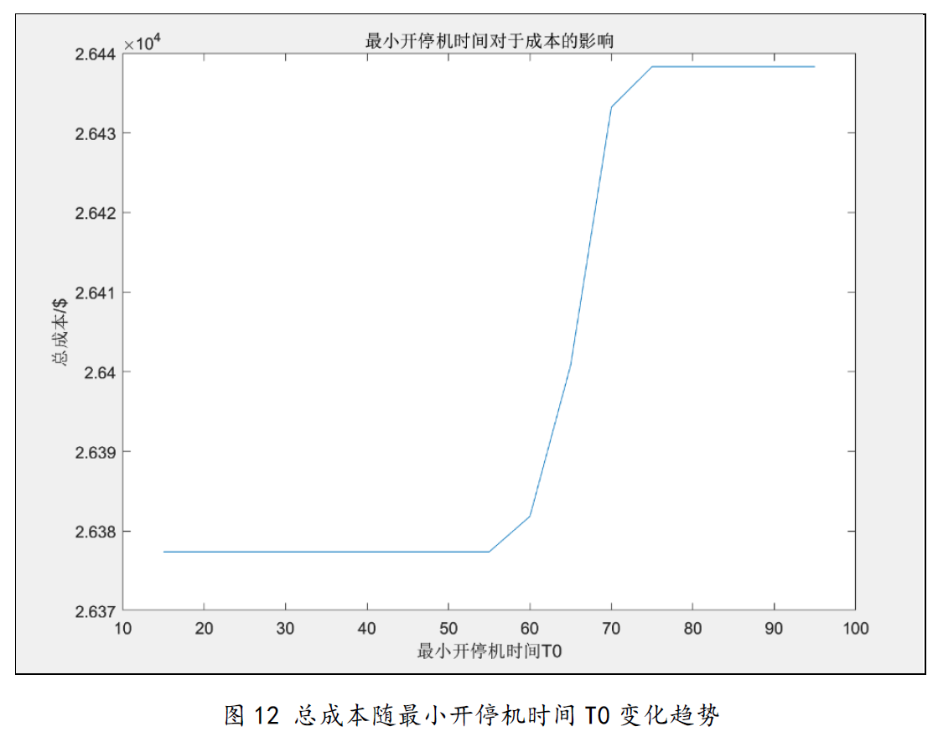
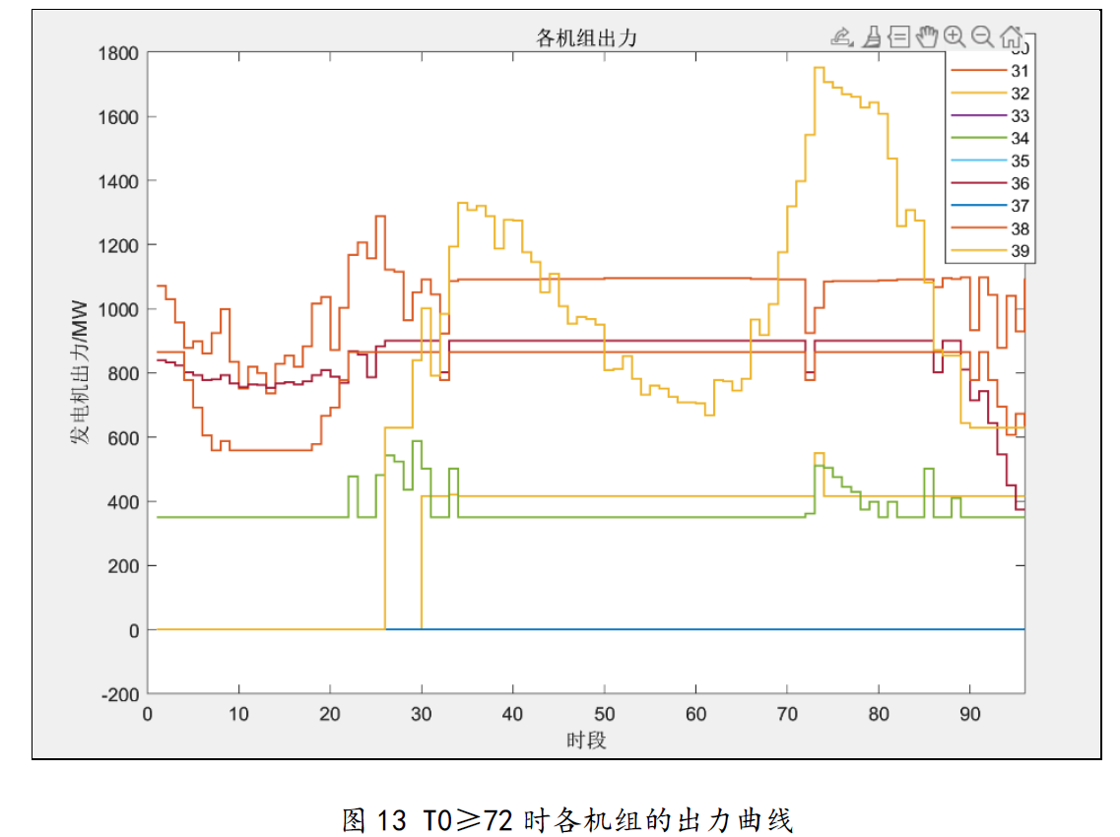
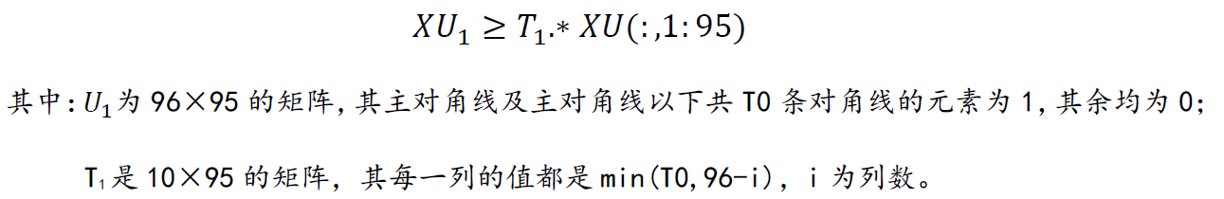
稳态大作业(2)：机组组合
理论建模
约束影响
理论建模
计算结果
爬坡约束影响
探究启停约束对系统运行状态的影响
启停约束
将原有的最小关停机的限制条件稍作改进:
利用改进后的方法得到总成本随着最小开停机时间T的变化趋势如图12。
而在所有的范围内，总发电成本最小为26377$，最大为26438$。

Slide 13
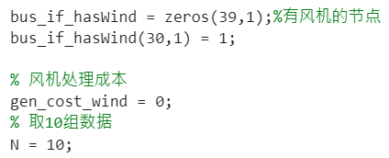
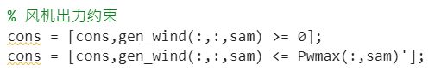
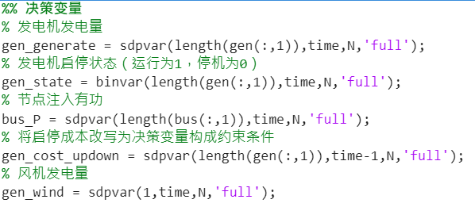
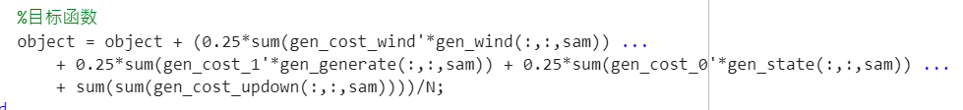
稳态大作业(3)：随机规划
第一种理解
理论建模
计算结果
向目标函数中加入风电成本，并变为期望形式，使用SAA方法求解。在实际中允许弃风，意味着t时刻风电上网量允许在[0,P_wmax^t]之间变化
【数据读取】
【约束条件】
【决策变量】
【目标函数】
13

Slide 14
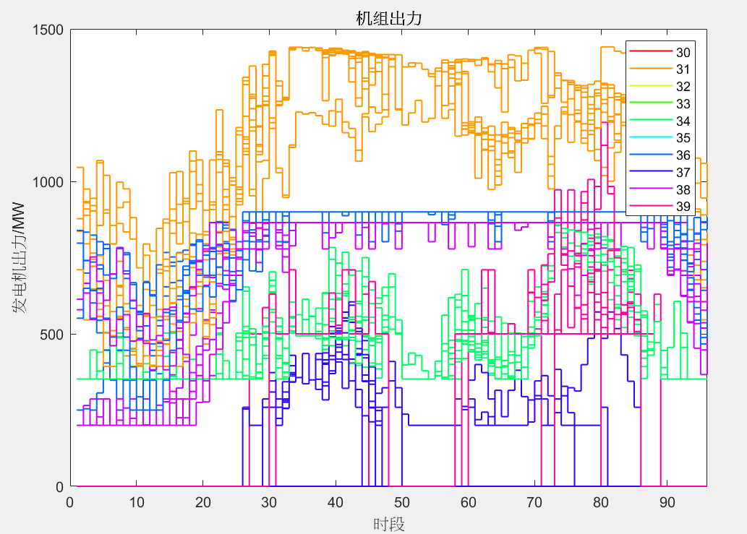
稳态大作业(3)：随机规划
第一种理解
理论建模
计算结果
向目标函数中加入风电成本，并变为期望形式，使用SAA方法求解。在实际中允许弃风，意味着t时刻风电上网量允许在[0,P_wmax^t]之间变化
最小化系统运行成本为21356.11$，求解时间为102.8秒。机组出力如图。
由于是机组组合，并且要对10个样本进行计算，优化的时间长了很多。

Slide 15
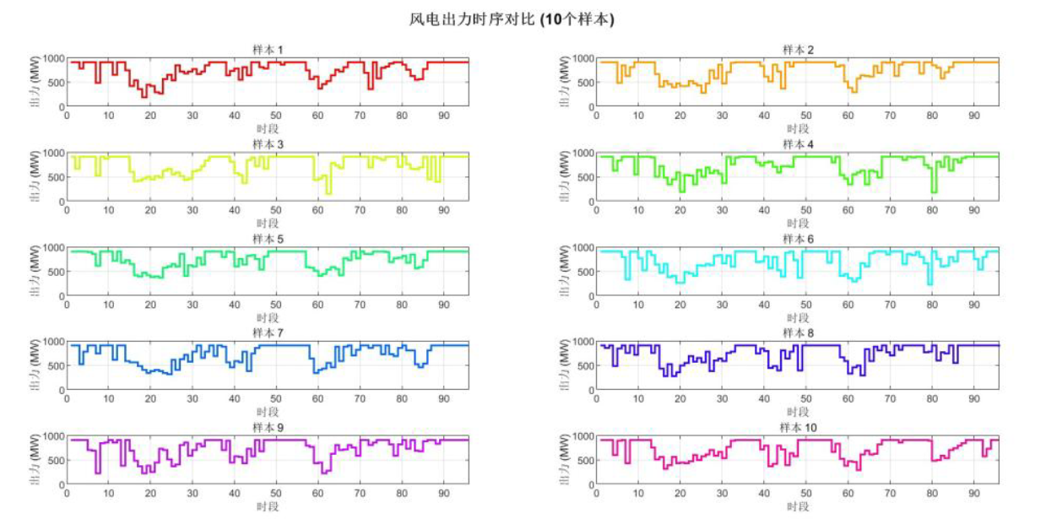
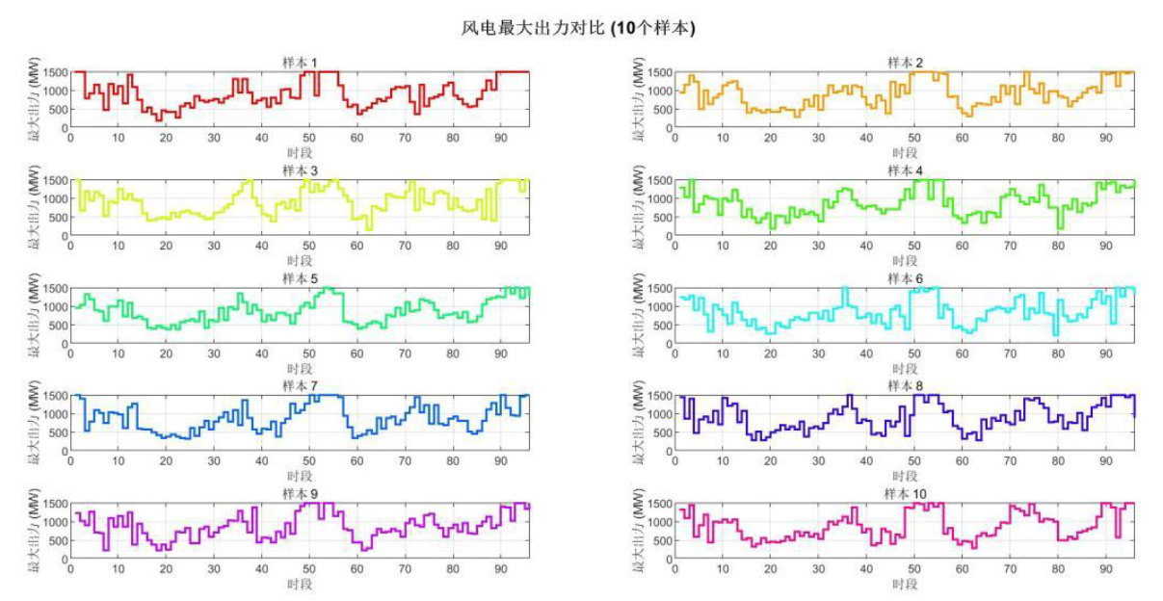
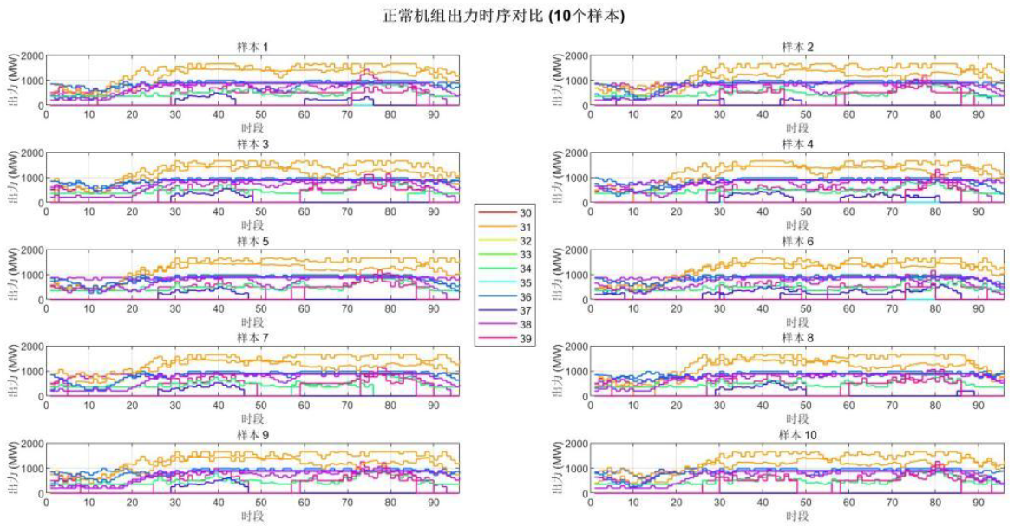
稳态大作业(3)：随机规划
第一种理解
理论建模
计算结果
理论建模
计算结果
向目标函数中加入风电成本，并变为期望形式，使用SAA方法求解。在实际中允许弃风，意味着t时刻风电上网量允许在[0,P_wmax^t]之间变化
最小正常机组出力、风电机组出力和风机最大出力随时间变化的结果如上。
由于风力发电成本设置为0，在负荷充足的情况下，理论上风电机组应当“应出尽出”。但IEEE39节点系统的节点30有一台发电机和风电机组。该节点只有一条支路引出，支路最大传输功率900MW。受到支路潮流约束的影响，优化结果是该节点原有的发电机停用，所以风电实际最大出力为900MW。

Slide 16
稳态大作业(3)：随机规划
第二种理解
理论建模
计算结果
向目标函数中加入风电成本，并变为期望形式，使用SAA方法求解。在实际中允许弃风，意味着t时刻风电上网量允许在[0,P_wmax^t]之间变化
将原有的最小关停机的限制条件稍作改进: 不增加决策变量（发电机发电量、启停状态、节点注入有功、风机发电量、启停成本）的维数，仍然迭代N=10次，每次采用一列风机最大出力的数据，对风机发电量进行约束。
最后的目标函数仍然采用10组的平均。优化的结果是一种固定的调度方式。
16

Slide 17
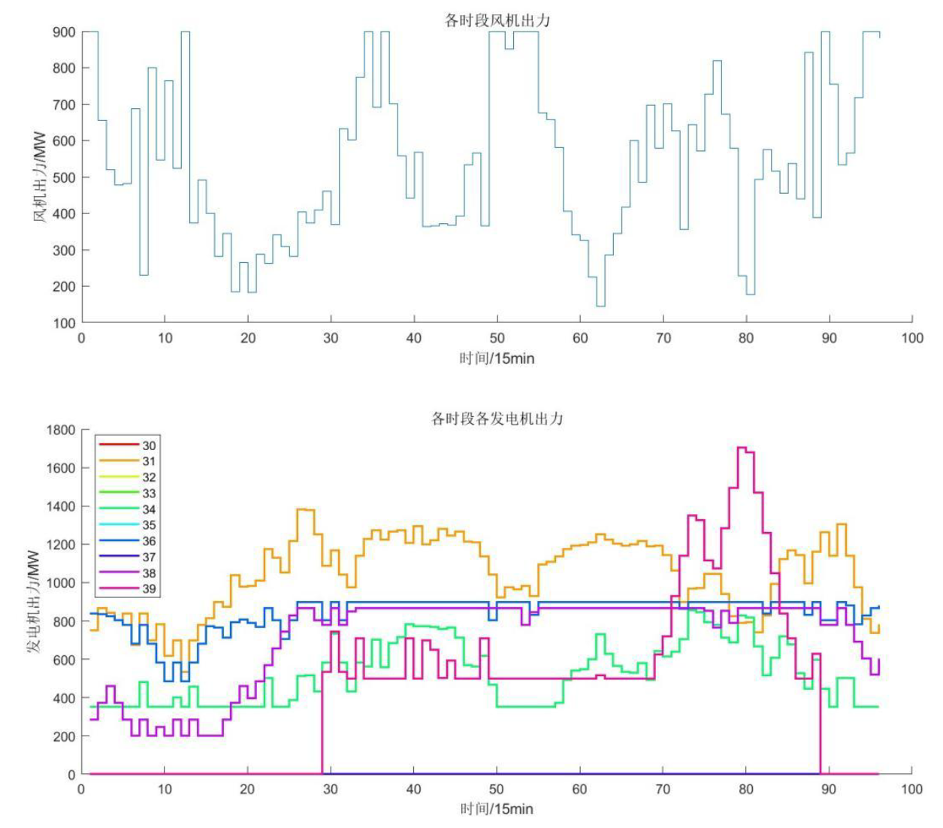
稳态大作业(3)：随机规划
第二种理解
理论建模
计算结果
向目标函数中加入风电成本，并变为期望形式，使用SAA方法求解。在实际中允许弃风，意味着t时刻风电上网量允许在[0,P_wmax^t]之间变化
最小化系统运行成本为22696.66$，求解时间为19.48秒。机组出力如图。

Slide 18
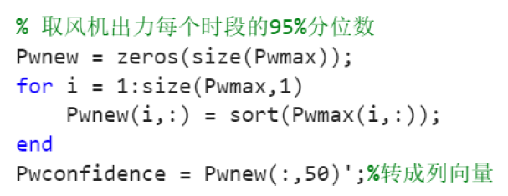
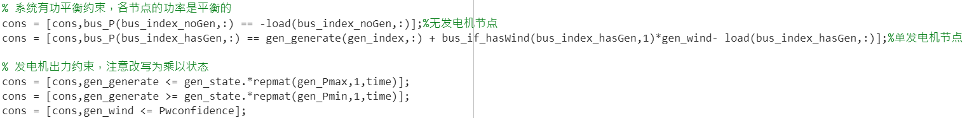
稳态大作业(3)：随机规划
理论建模
计算结果
自主利用风电历史出力数据，将原本的“硬”约束改为用概率表示的机会约束，并进行约束转化后求解。置信水平为95%
【置信区间】
【约束条件】
18

Slide 19
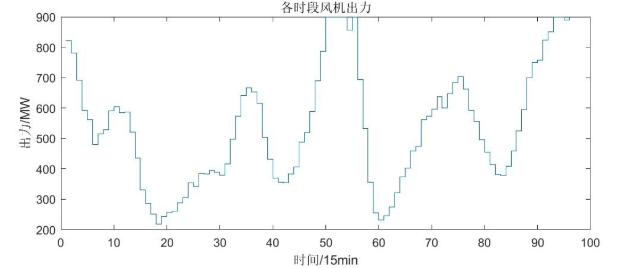
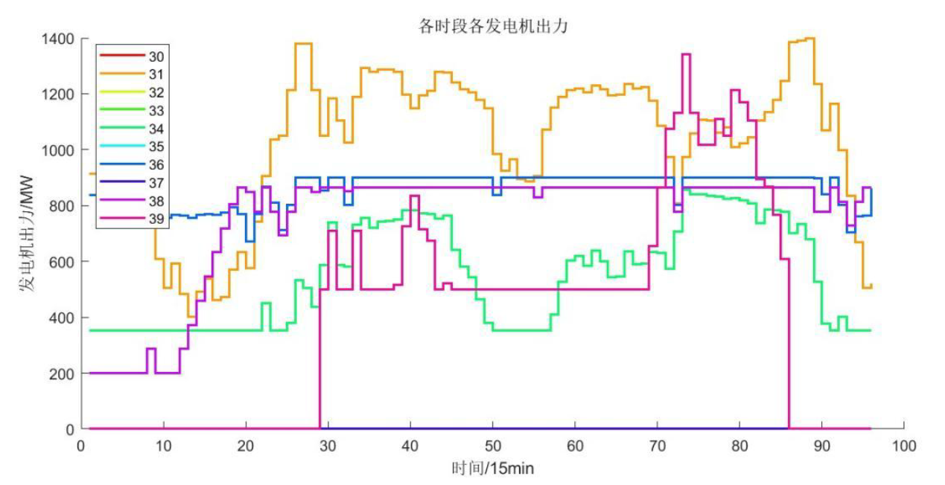
稳态大作业(3)：随机规划
理论建模
计算结果
自主利用风电历史出力数据，将原本的“硬”约束改为用概率表示的机会约束，并进行约束转化后求解。置信水平为95%
最小化系统运行成本为22718.12$，求解时间为7.17秒。机组出力如图。

Slide 20
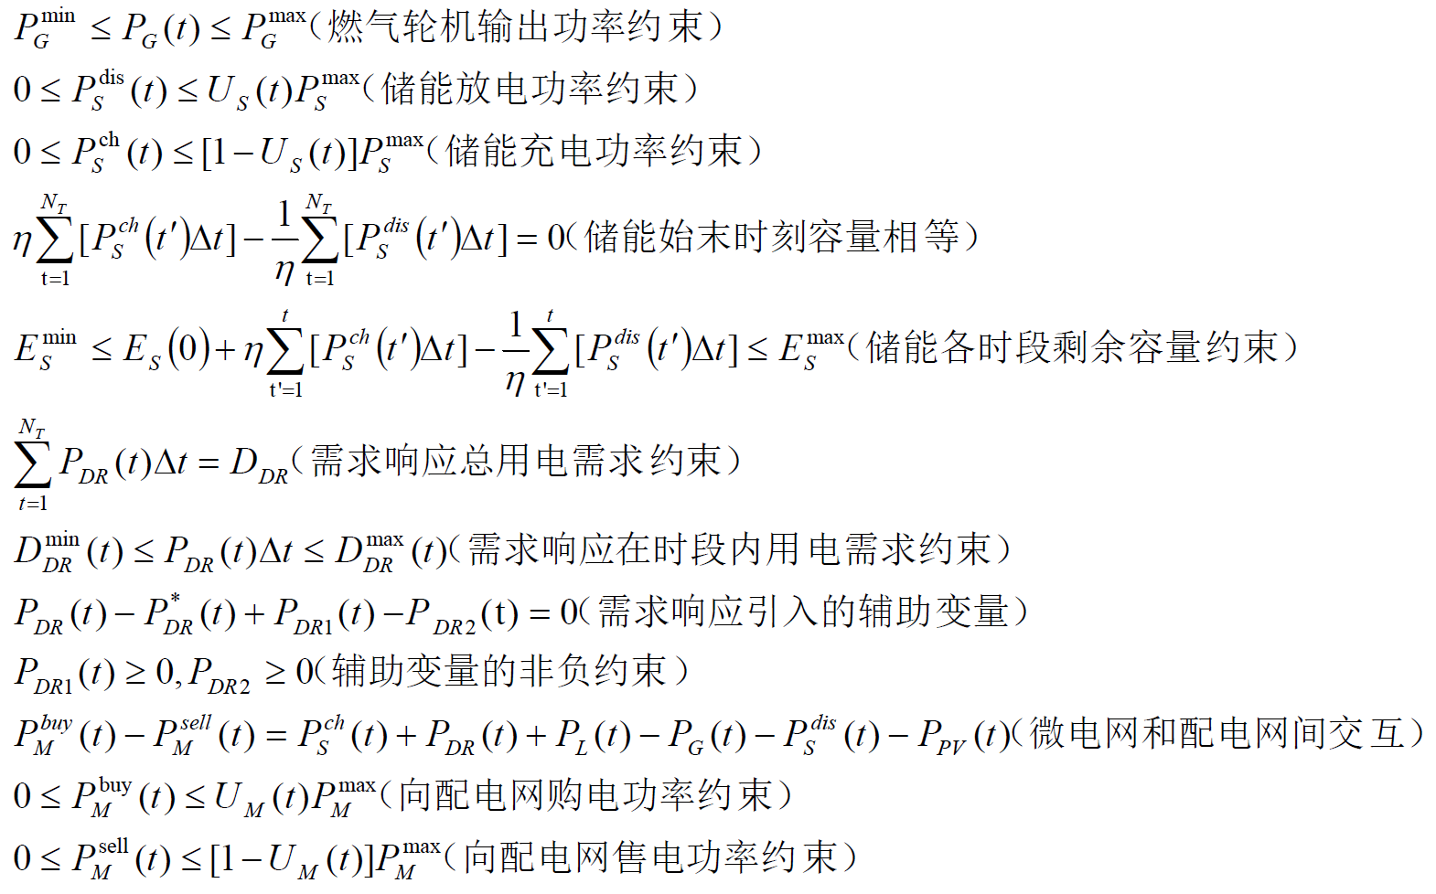
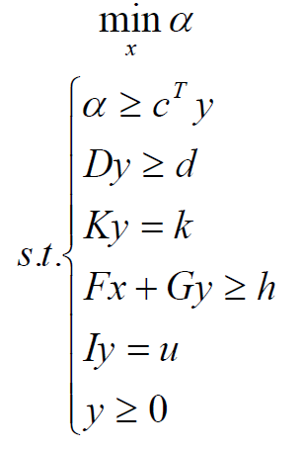
稳态大作业(4)：鲁棒优化
主问题编写
理论建模
计算结果
任务一: 请根据论文《微电网两阶段鲁棒优化经济调度方法》，完成两阶段鲁棒优化模型的程序编写与求解。
【满足的约束条件】
【写成紧凑形式后，得到的主问题形式】
20

Slide 21
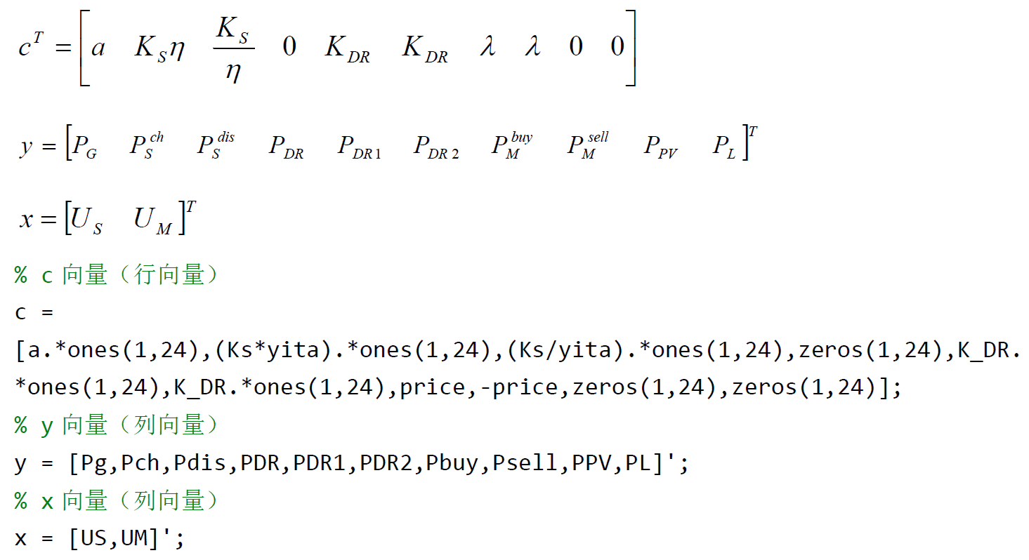
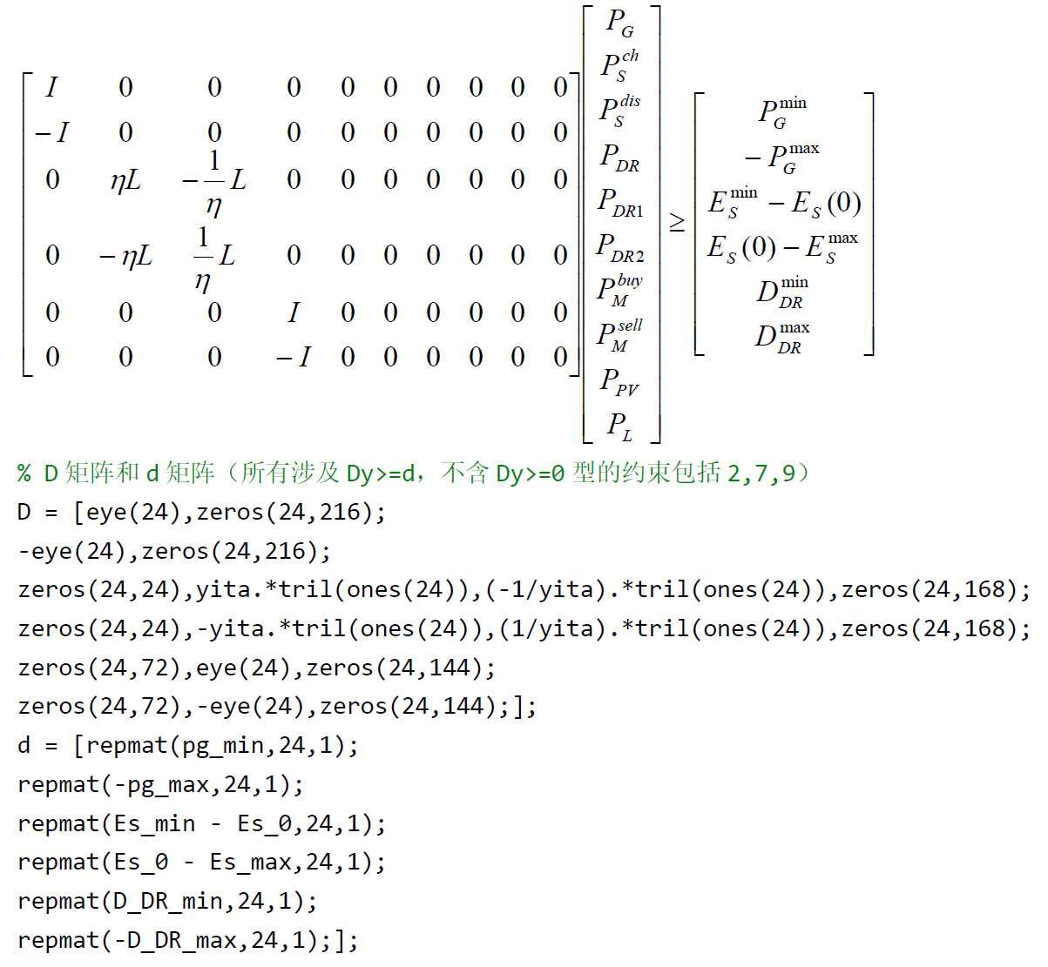
稳态大作业(4)：鲁棒优化
主问题编写
理论建模
计算结果
任务一: 请根据论文《微电网两阶段鲁棒优化经济调度方法》，完成两阶段鲁棒优化模型的程序编写与求解。
【c 向量、y 向量和x 向量的列写】
【D 矩阵和d 向量的列写】
21

Slide 22
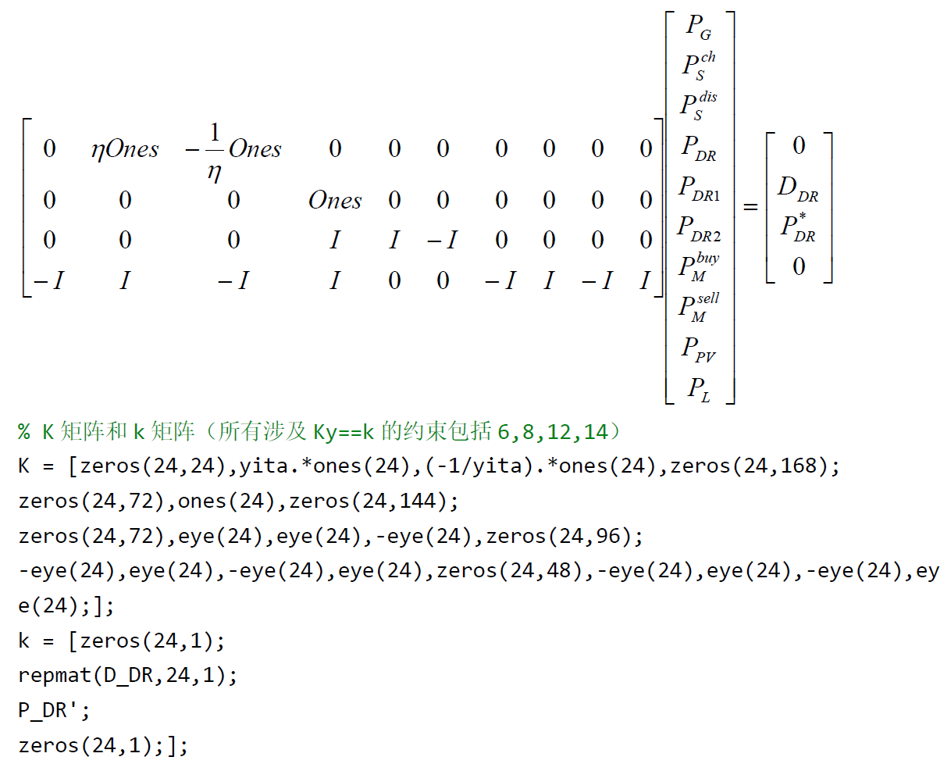
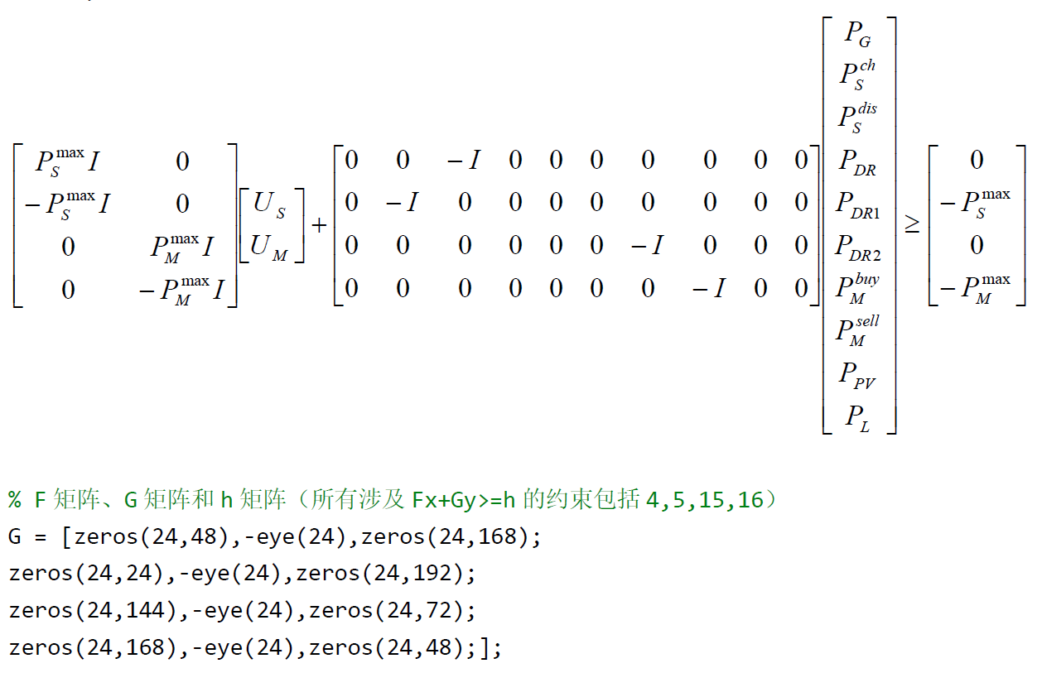
稳态大作业(4)：鲁棒优化
主问题编写
理论建模
计算结果
任务一: 请根据论文《微电网两阶段鲁棒优化经济调度方法》，完成两阶段鲁棒优化模型的程序编写与求解。
【K 矩阵和k 向量的列写】
【F 矩阵、G 矩阵和h 向量的列写】
22

Slide 23
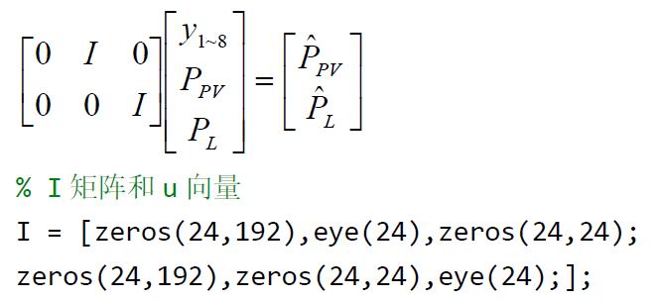
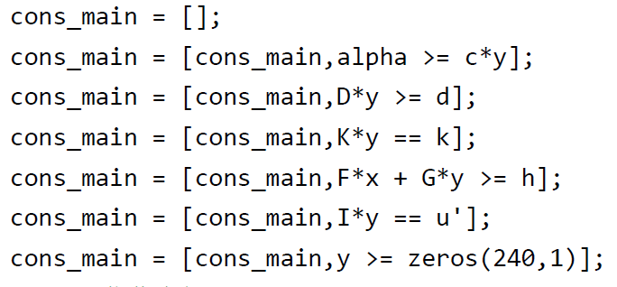
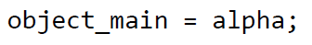
稳态大作业(4)：鲁棒优化
主问题编写
理论建模
计算结果
任务一: 请根据论文《微电网两阶段鲁棒优化经济调度方法》，完成两阶段鲁棒优化模型的程序编写与求解。
【I 矩阵、y 向量和u 向量的表达】
【约束条件】
【目标函数】
23

Slide 24
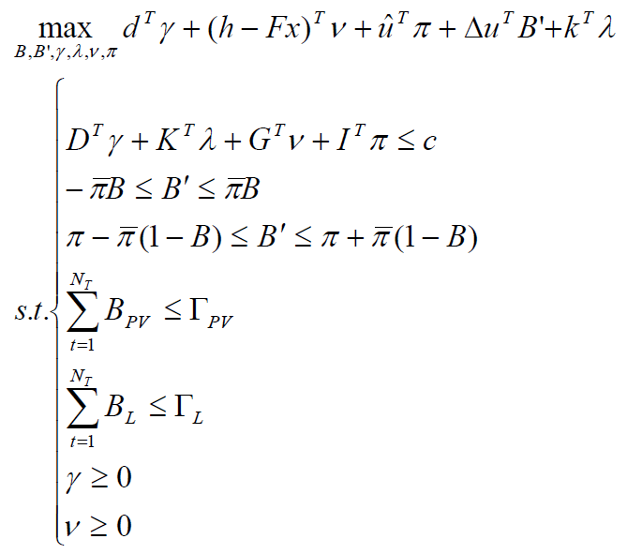
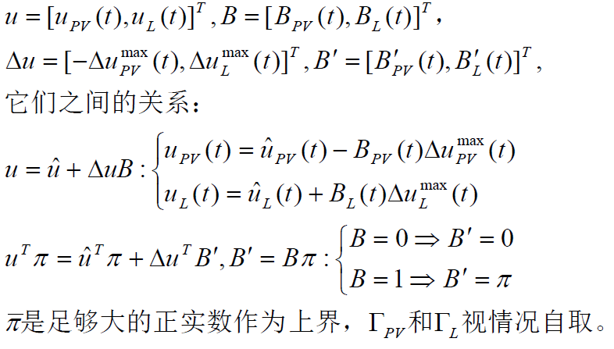
稳态大作业(4)：鲁棒优化
子问题编写
理论建模
计算结果
任务一: 请根据论文《微电网两阶段鲁棒优化经济调度方法》，完成两阶段鲁棒优化模型的程序编写与求解。
【满足的约束条件】
【不确定变量及辅助变量】
根据强对偶理论转化为max 形式，子问题辅助求解不确定变量u 在不确定集U 中朝着最恶劣场景变化的结果。
24

Slide 25
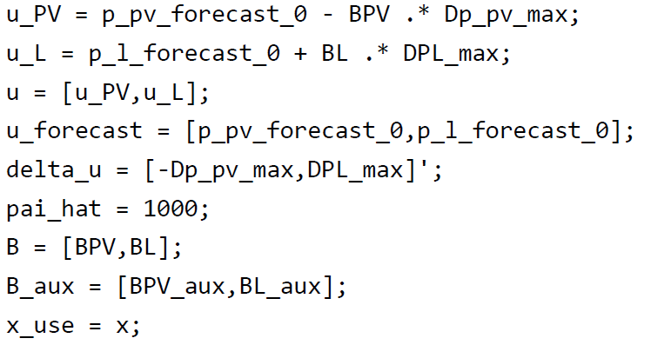
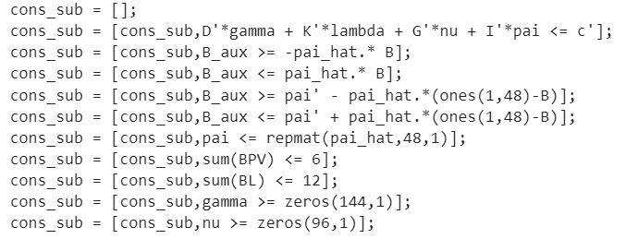
稳态大作业(4)：鲁棒优化
子问题编写
理论建模
计算结果
任务一: 请根据论文《微电网两阶段鲁棒优化经济调度方法》，完成两阶段鲁棒优化模型的程序编写与求解。
【变量关系】
【约束条件】
【目标函数】
25

Slide 26
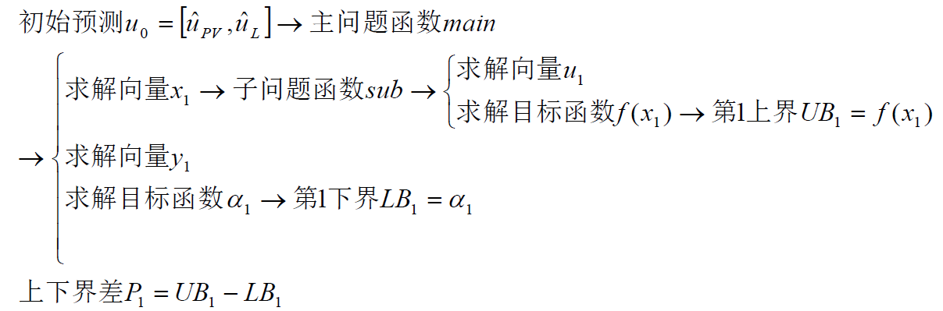
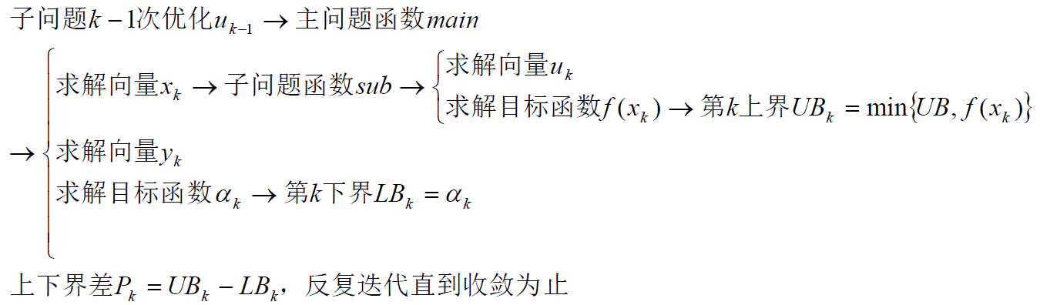
稳态大作业(4)：鲁棒优化
C&CG 算法求解
理论建模
计算结果
任务一: 请根据论文《微电网两阶段鲁棒优化经济调度方法》，完成两阶段鲁棒优化模型的程序编写与求解。
【初次迭代过程】
C&CG 算法通过将原问题分解为主问题和子问题进行交替求解的形式得到原问题的最优解。
C&CG 算法在求解主问题的过程中不断引入和子问题相关的变量和约束，可以获得更加紧凑的原目标函数值下界，从而有效降低迭代次数。
【k次迭代过程】
26

Slide 27
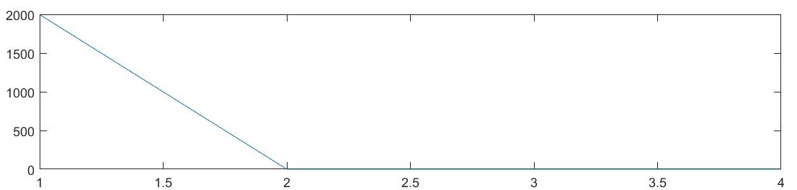
稳态大作业(4)：鲁棒优化
理论建模
计算结果
任务一: 请根据论文《微电网两阶段鲁棒优化经济调度方法》，完成两阶段鲁棒优化模型的程序编写与求解。
C&CG 迭代迅速收敛。以负荷功率、光伏的不确定性调节参数分别为12和6为例，总成本为¥4209.3

Slide 28
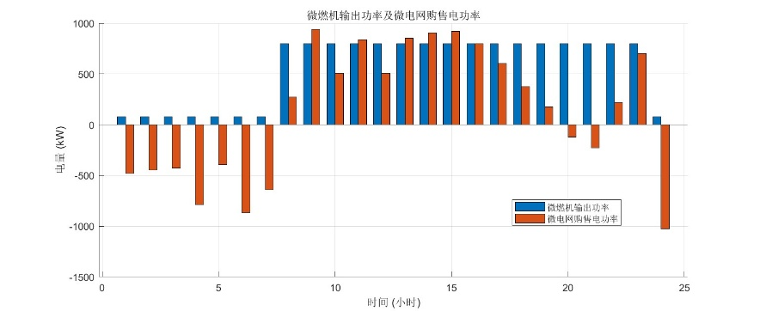
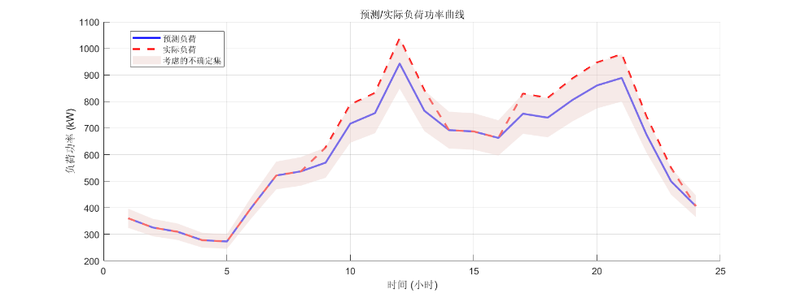
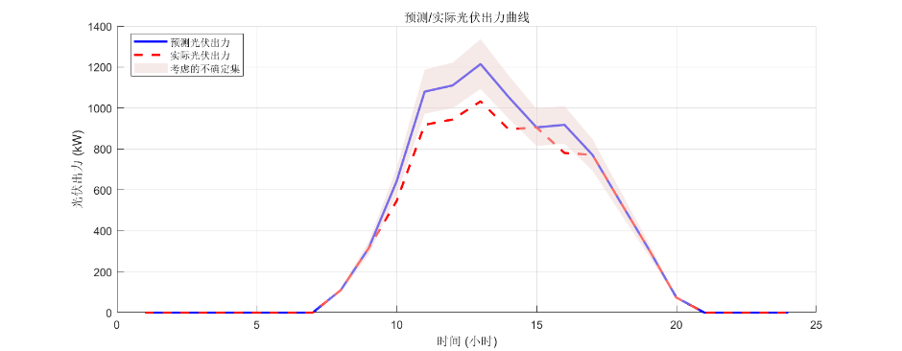
稳态大作业(4)：鲁棒优化
理论建模
计算结果
任务一: 请根据论文《微电网两阶段鲁棒优化经济调度方法》，完成两阶段鲁棒优化模型的程序编写与求解。
观察燃气轮机和光伏出力曲线可知，鲁棒优化充分考虑了光伏出力和负荷的不确定性，模拟了实际出力相比预测情况大幅减少的最坏情形以及负荷相比预测情况大幅增加的最坏情形。
当微电网向配电网购电时，取值为负；微电网向配电网售电时，取值为正。
夜间光伏出力为0，配电网日前交易电价很低，因此火电只以最小状态出力，微电网向配电网呈现显著的购电。
白天有光伏出力，配电网日前交易电价较高，因此火电以满状态出力，微电网向配电网呈现显著的售电，以降低综合成本。

Slide 29
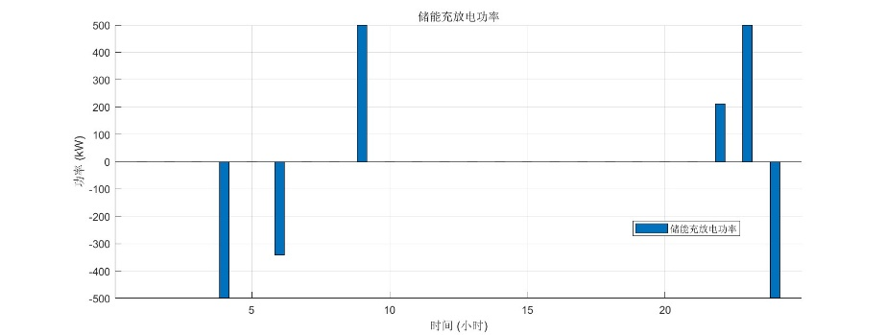


稳态大作业(4)：鲁棒优化
理论建模
计算结果
任务一: 请根据论文《微电网两阶段鲁棒优化经济调度方法》，完成两阶段鲁棒优化模型的程序编写与求解。
由于不知道需求响应接纳负荷的上下限，设为[50,200]。需求响应的期望负荷计划跟常规负荷相近，但受到电价等多种因素的激励，在满足总电量需求不变的情况下，将负荷进行平移，显著减少高电价部分时段的负荷，挪到夜间低电价时段进行使用。
储能在晚间时段进行充电，在白天高峰进行放电，实现削峰填谷的作用。
将负荷功率、光伏的不确定性调节参数分别改为0和0，实际曲线与预测相重合。鲁棒优化退化为确定性优化，综合成本降低到仅为¥2212.8。将负荷功率、光伏的不确定性调节参数分别改为24和12，实际曲线与预测有大幅出入。鲁棒优化为了具备更强的安全性、抵御市场波动风险，综合成本增加到¥5020.7。

Slide 30
稳态大作业(4)：鲁棒优化
主问题编写
理论建模
计算结果
任务二:请根据论文《微电网两阶段鲁棒优化经济调度方法》《风火联合发电系统日前-日内两阶段协同优化调度》的方法，将稳态大作业（3）中的随机优化任务改为两阶段鲁棒优化模型进行求解。。
【满足的约束条件】
【模型】
【转换为主问题】
其中，
30

Slide 31
稳态大作业(4)：鲁棒优化
子问题编写
理论建模
计算结果
任务二:请根据论文《微电网两阶段鲁棒优化经济调度方法》《风火联合发电系统日前-日内两阶段协同优化调度》的方法，将稳态大作业（3）中的随机优化任务改为两阶段鲁棒优化模型进行求解。。
【子问题编写】
由于题目给予条件不多，所以可以将子问题写成
其中考虑风力出力波动范围（本处取为15%），不确定集为
【满足的约束条件】
31

Slide 32



稳态大作业(4)：鲁棒优化
理论建模
计算结果
理论建模
计算结果
任务二:请根据论文《微电网两阶段鲁棒优化经济调度方法》《风火联合发电系统日前-日内两阶段协同优化调度》的方法，将稳态大作业（3）中的随机优化任务改为两阶段鲁棒优化模型进行求解。。
【风力出力情况】
【机组出力及成本求解情况】
发电成本为
¥21070.52
32

Slide 33
谢谢！
请批评指正！

